Slide 1
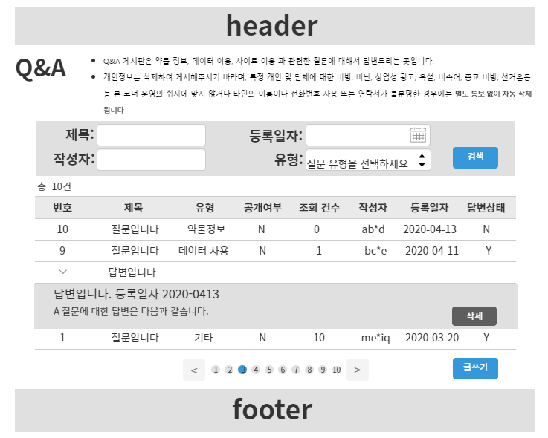
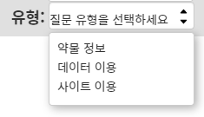
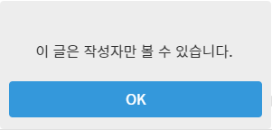
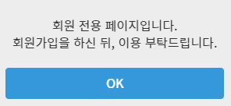
프로젝트 명 | mediQ | 페이지 명 | Q&A 메인 페이지 | 작성자 | 김아리
화면 구성 | 화면 설명
1. Q&A 게시판 검색을 위한 입력 창이다
2. 질문 유형을 누르면 질문 유형에 있는 내용이
구성 되는 2뎁스 구조이다
3. 클릭시 검색창에 입력된 내용을 조회하는
버튼이다
4. 번호, 제목, 유형, 공개여부, 조회건수, 작성자,
등록일자, 답변상태 순으로 게시 글에 관한
정보가 나열 된다
5. 제목 내용을 누르면 상세 조회 페이지로
이동한다
비회원, 본인이 쓴 글이 아닐 시
A 팝업 메세지가 뜬다
6. 답변 내용을 누르면 상세 조회가 된다
비회원, 본인이 쓴 글이 아닐 시
A 팝업 메세지가 뜬다
7. 관리자 만 삭제 버튼이 보이고,
클릭시 답변이 삭제 된다
8. 클릭시 게시물 입력페이지로 이동한다
비회원은 B 팝업 메세지가 뜬다.
9. 일반게시글은 한페이지당 10개씩 작성되며
이를 초과시 다음 페이지에 작성된다
순서는 최신순으로 1페이지 상단에 배치된다
10. 총 10개의 페이지 번호를 볼 수 있으며
현재 페이지는 파란색으로 표시된다
화살표를 누르면 다음 번호의 페이지를
볼 수 있고, 번호를 누르면 해당 번호의
페이지를 볼 수 있다
1
2
3
4
5
A
6
경로
Request
/qnalist.do, /qnasearch.do, /qnamanagedetail.do
Controller
controller.QnalistController controller.QnasearchController controller.QnamanagedetailController
View
/view/cs/qna/qnalist.jsp
7
B
9
8
10

Slide 2
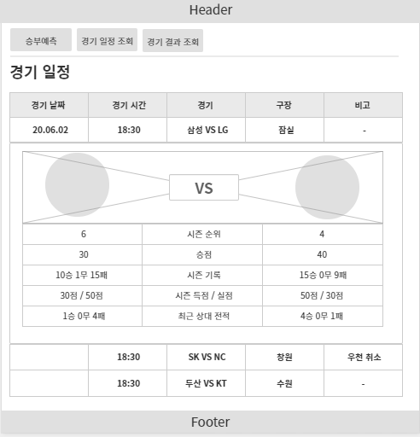
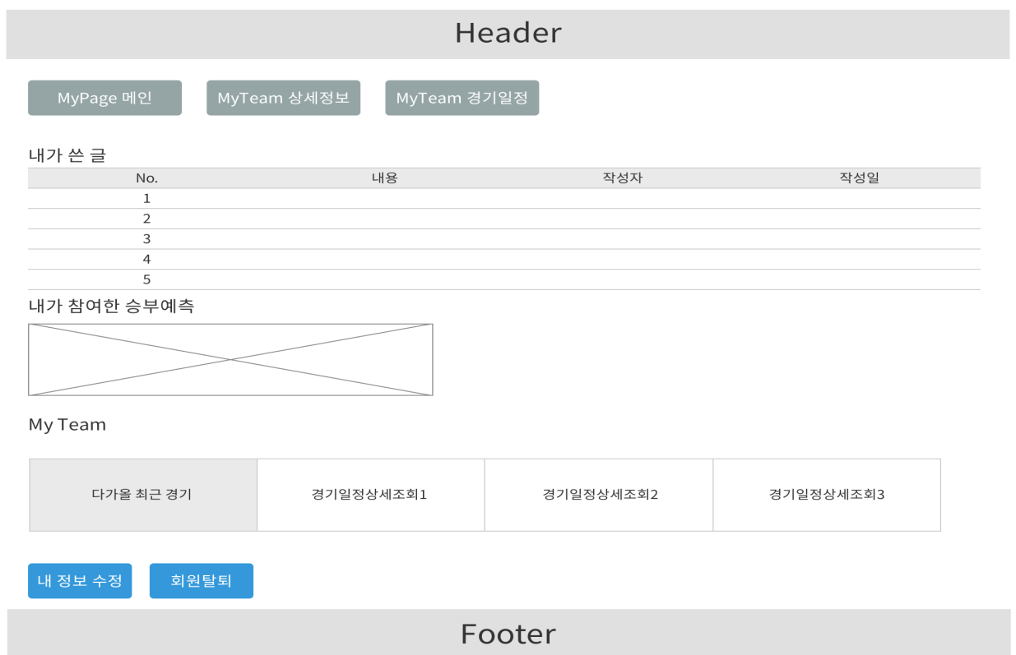
프로젝트 명 | 99s | 페이지 명 | 마이페이지 Main 페이지 | 작성자 | 박종수
화면 구성 | 화면 설명
1
1.요청: /MatchChk
2.파라미터:
경기기록번호=Mnum
1.요청: /MyTeamDetail, /MyTeamSch
2.View:
MyTeamDetail.jsp / MyTeamSch.jsp
1. 경기일정 상세조회 1을 클릭할 때, 경기기록번호와 일치하는 해당 되는 경기 일정이 출력되도록 한다.
2. 회원탈퇴를 누르면, 회원가입 때 입력한 이메일로 인증번호가 전송된다.
3. 전송된 인증번호를 입력하면 회원탈퇴가 완료된다.
4. 항목을 클릭 할 시 각 항목에 해당되는 페이지로 이동할 수 있다.
4
경로
Request
/MatchChk , /InfoModifyIdentify , /MDelete
Controller
MDController
Parameter
Mnum, uid, upw, uname, ubdugender, ufteam, uemail, unumber
View
/view/my/MainMypage.jsp /view/my/MyTeamDetail.jsp /view/my/MyTeamSch.jsp
3
1.요청: /InfoModifyIdentify
2:파리미터:
아이디=uid /비밀번호 =upw
이름=uname/생년월일=ubd/성별 ugender/
선호팀=ufteam/이메일=uemail
2
1.요청: /MDelete
2.파라미터:
아이디=uid /비밀번호 =upw
이름=uname/생년월일=ubd/성별 ugender/
선호팀=ufteam/이메일=uemail/이메일 인증번호=unumber

Slide 3
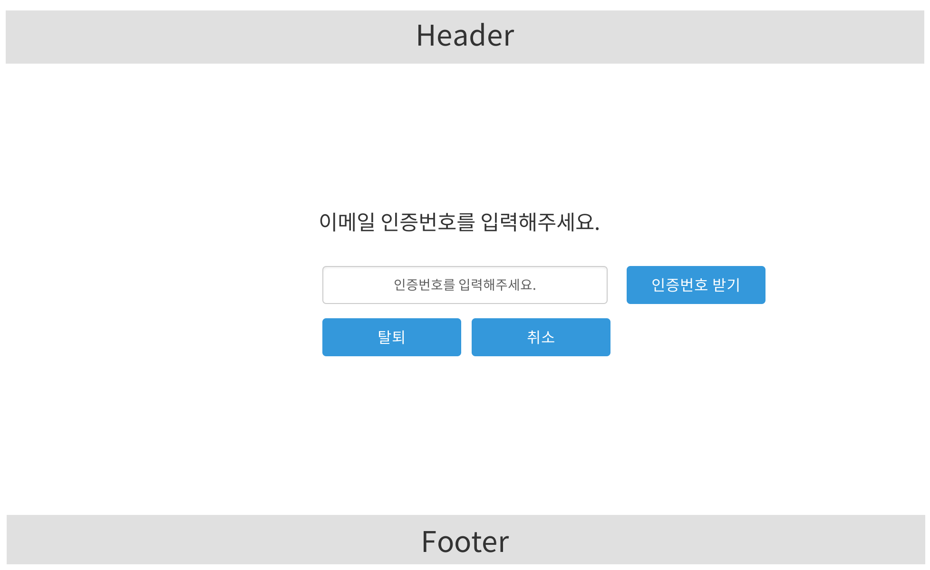
프로젝트 명 | 99s | 페이지 명 | 마이페이지 탈퇴 - 1 | 작성자 | 박종수
화면 구성 | 화면 설명
1. 인증번호 받기를 누르면, 회원가입 때 입력한 이메일로 인증번호가 전송된다.
2. 인증번호를 입력한 후 회원탈퇴를 누르면 전송해준 인증번호와 일치 여부를 확인 한 후 일치하면 해당 회원 아이디를 지운다.
3. 해당 페이지에서 취소를 클릭했을 때, 마이페이지 Main 페이지로 이동할 수 있다.
1.요청: /SendNum
2.파라미터:
이메일 = uemail
발송된 인증번호 = SendNum
1
경로
Request
/SendNum, /MTotallyDelete, /InfoMain
Controller
Parameter
uemail,SendNum,uid
View
/view/my/entireMember.jsp
2
3
1.요청: /MTotallyDelete
2.파라미터:
아이디 = uid /발송된 인증번호 = SendNum
1.요청: /InfoMain
2.View: MainMypage.jsp

Slide 4
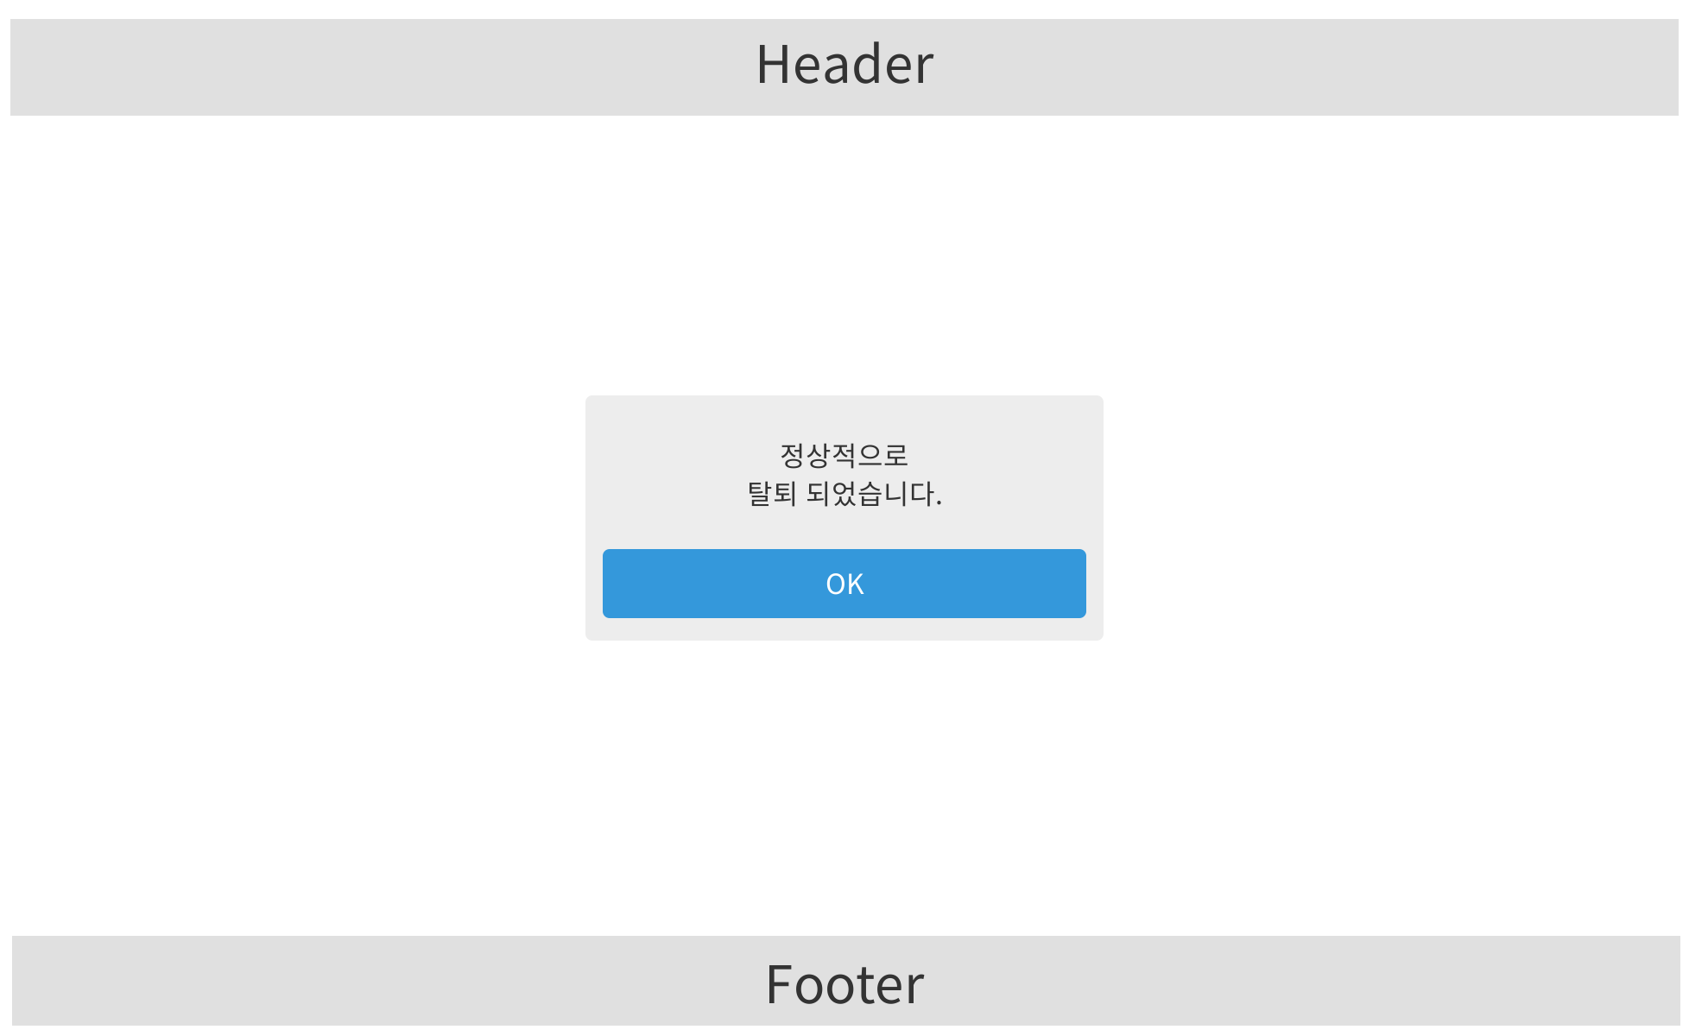
프로젝트 명 | 99s | 페이지 명 | 마이페이지 탈퇴 - 2 | 작성자 | 박종수
화면 구성 | 화면 설명
1. 회원 탈퇴가 완료된 후 ok버튼을 클릭하면 99s 의 메인 페이지로 이동할 수 있다.
경로
Request
/Movemainpage
Controller
Parameter
View
/view/my/entireMember.jsp
1
1.요청: /Movemainpage

Slide 5
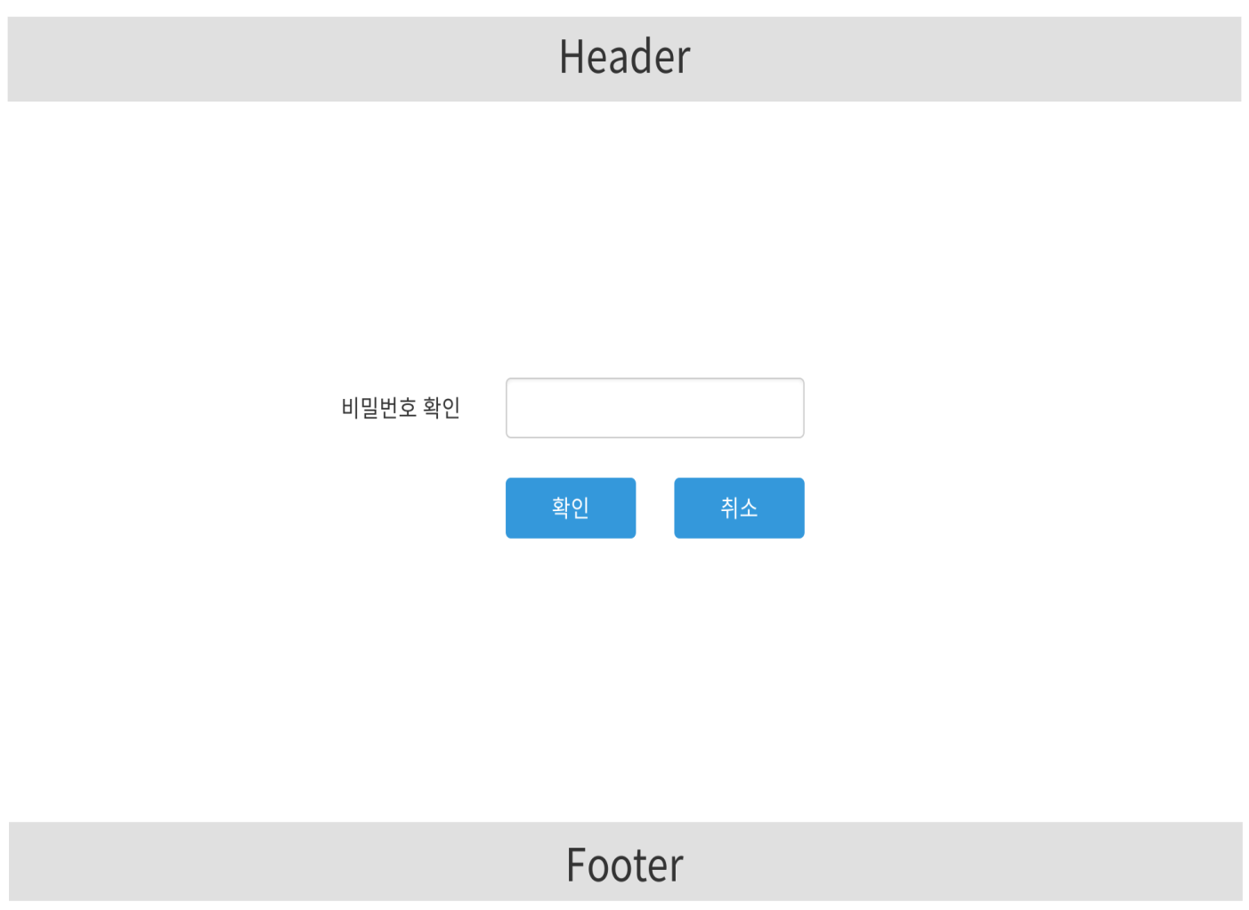
프로젝트 명 | 99s | 페이지 명 | 마이페이지 – 비밀번호 입력 | 작성자 | 박종수
화면 구성 | 화면 설명
1. 마이페이지 - Main 페이지에서 비밀번호 변경을 클릭 할 시 비밀번호 확인 페이지로 넘어올 수 있다.
2. 회원이 비밀번호를 입력한 후 확인 버튼을 누를때, 데이터베이스에 저장된 비밀번호와 일치여부를 확인 후 개인정보 수정 페이지로 이동한다.
3. 해당 페이지에서 취소 버튼을 클릭할 시 비밀번호 변경을 취소하고 마이페이지의 메인페이지로 이동 할 수 있다.
1
경로
Request
/InfoModify /InfoMain
Controller
Parameter
upw
View
/view/my/InsertPW.jsp
2
3
1.요청: /InfoModify
2.파라미터:
아이디=uid /비밀번호 =upw
이름=uname/생년월일=ubd/성별 ugender/
선호팀=ufteam/이메일=uemail
1.요청: /InfoMain
2.View: MainMypage.jsp

Slide 6
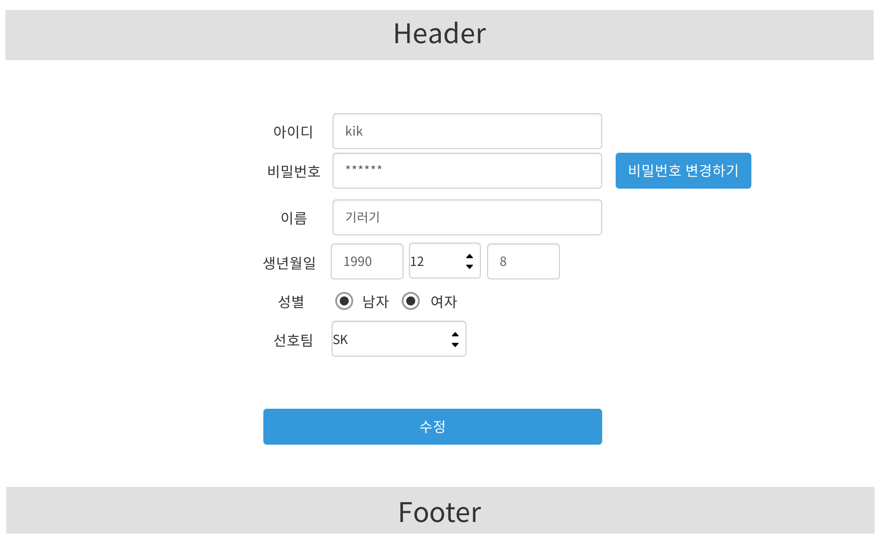
프로젝트 명 | 99s | 페이지 명 | 마이페이지 - 회원정보 수정 | 작성자 | 박종수
화면 구성 | 화면 설명
1
2
1.요청: /PwModify
2.View: /view/my/ModiPw.jsp
1. 마이페이지 – 비밀번호 입력 페이지에서 일치하는 비밀번호를 입력하고 확인을 눌렀을 때 해당 페이지로 이동할 수 있다.
2. 비밀번호를 변경하고자 하는 회원이 비밀번호 변경하기 버튼을 눌렀을 때 비밀번호 변경 페이지로 이동 할 수 있다.
3. 정보를 수정하고자 하는 회원이 해당 정보에 새로운 값을 입력하고 수정을 누를 때, 데이터베이스의 해당 정보에 수정된 정보가 저장된다.
경로
Request
/PwModify , /InfoUpdate
Controller
Parameter
uid, upw, uname, ubdugender, ufteam, uemail, unumber
View
/view/my/ModiInfo.jsp
3
1.요청: /InfoUpdate
2.파라미터:
아이디=uid /비밀번호 =upw
이름=uname/생년월일=ubd/성별 ugender/
선호팀=ufteam

Slide 7
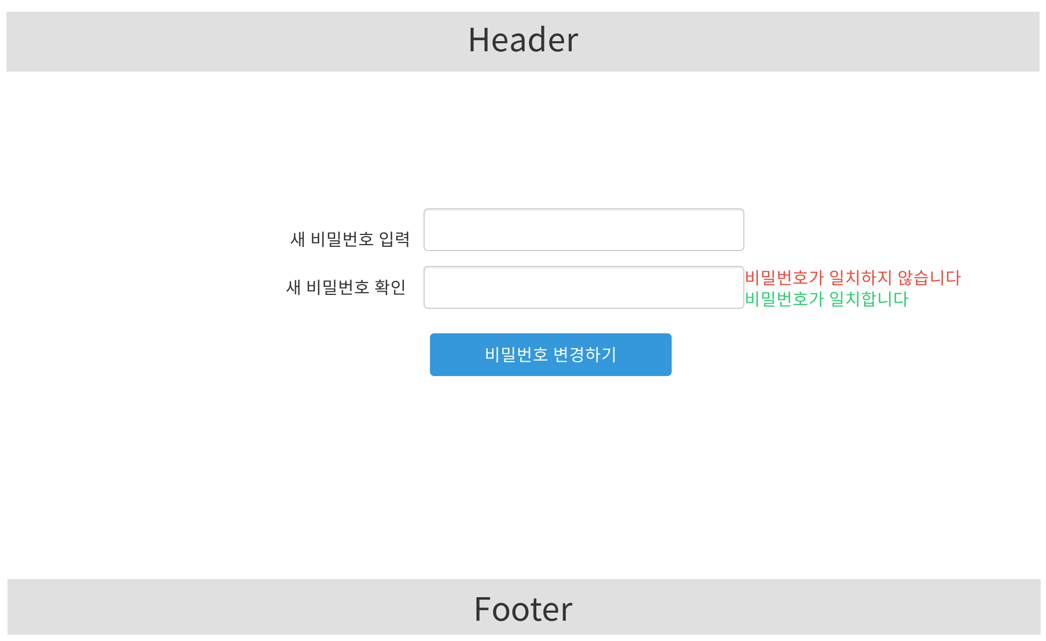
프로젝트 명 | 99s | 페이지 명 | 마이페이지 탈퇴 - 1 | 작성자 | 박종수
화면 구성 | 화면 설명
1. 마이페이지 – 비밀번호 입력 페이지에서 일치하는 비밀번호를 입력하고 확인을 눌렀을 때 해당 페이지로 이동할 수 있다.
2. 사용자가 변경할 비밀번호를 입력하고 변경하기 버튼을 누를 때, 새 비밀번호 입력 값과 새 비밀번호 확인 값을 일치여부를 확인하여 그 값을 비밀번호로 저장할 수 있다.
1.요청: /updatePw
2.파라미터:
비밀번호 : upw
3.View : ModiPwSuccess.jsp
1
2
경로
Request
/updatePw
Controller
Parameter
upw
View
/view/my/ModiPw.jsp

Slide 8
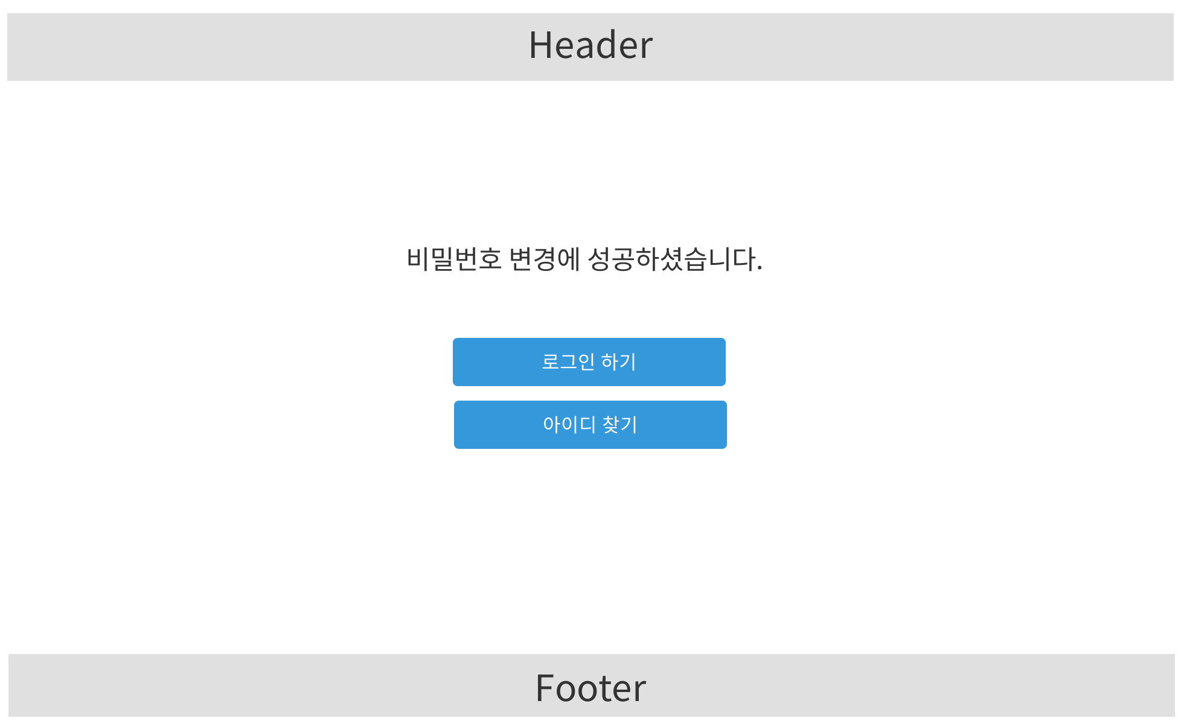
프로젝트 명 | 99s | 페이지 명 | 마이페이지 탈퇴 - 2 | 작성자 | 박종수
화면 구성 | 화면 설명
1. 로그인 버튼을 누르면 로그인 페이지로 이동한다.
1
1.요청: /loginFrm
2.View: loginFrm.jsp
경로
Request
/ModiPwSuccess
Controller
loginController
Parameter
View
/view/my/ModiPwSuccess.jsp

Slide 9
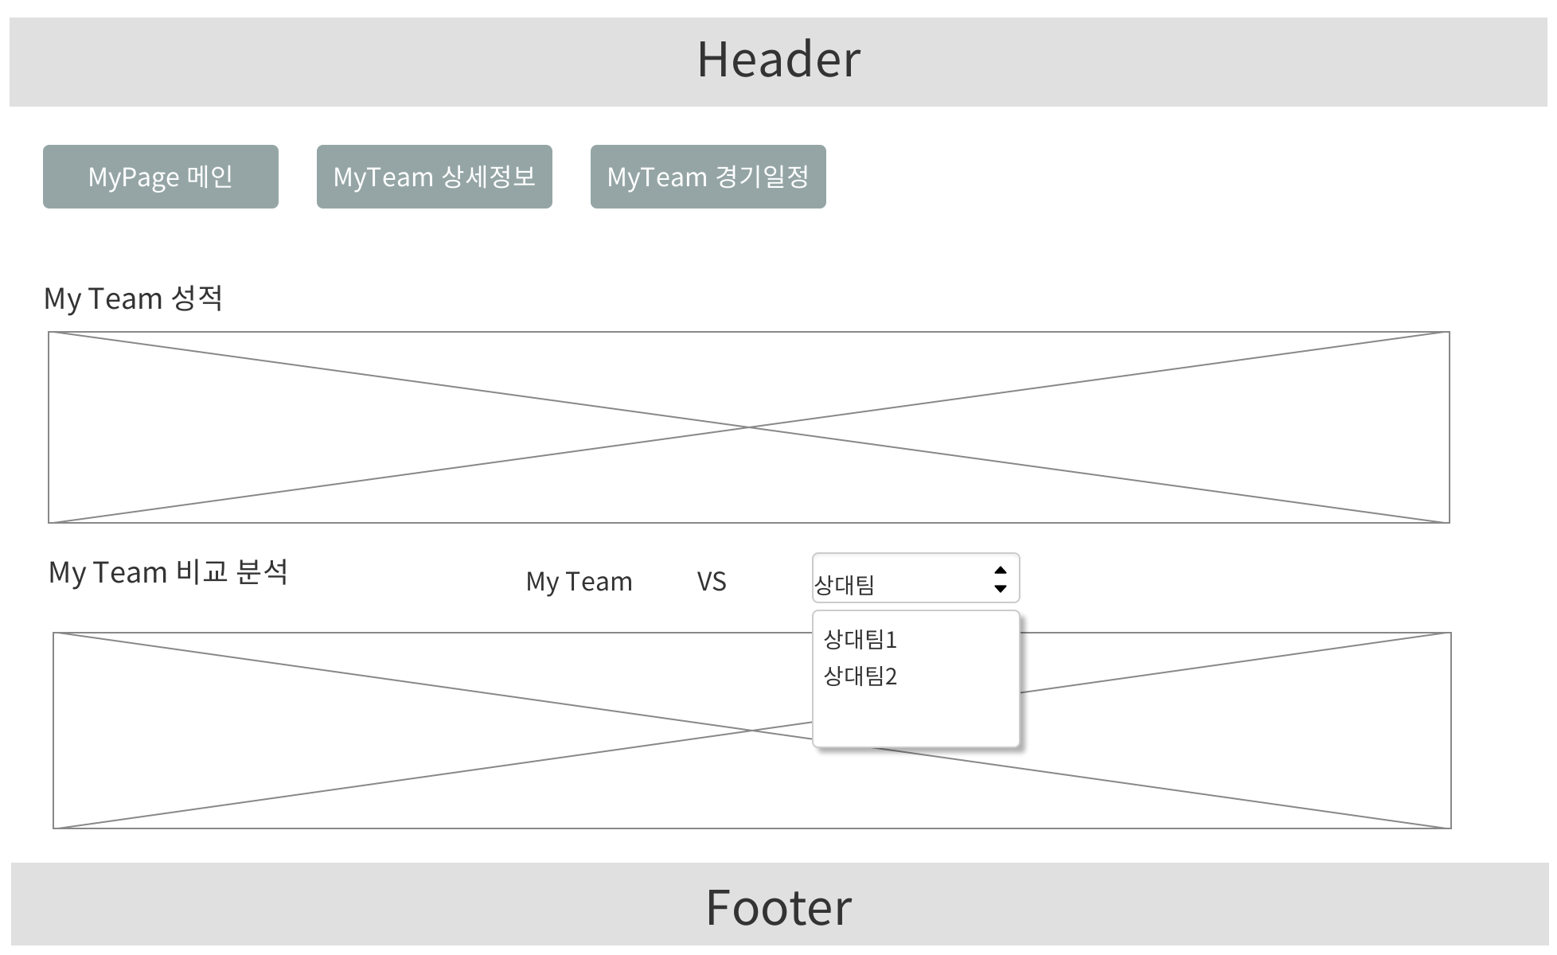
프로젝트 명 | 99s | 페이지 명 | 마이페이지 My Team 상세정보 | 작성자 | 박종수
화면 구성 | 화면 설명
1. 마이페이지 – Main 페이지
MyTeam 상세정보 항목을 클릭했
을 때 해당페이지가 출력된다.
2. 회원가입 시 회원이 선호하는 팀
을 저장했다면 현재 페이지에서 선
호팀의 성적을 출력할 수 있다.
3. 회원이 카테고리 항목으로 분류된
상대팀을 선택할 경우 선호하는 팀
과 My Team 과의 상대 전적을 비교
분석 한 결과를 확인해 볼 수 있다.
1. 요청: /MyTeamDetail
2. 파라미터 :
선호팀 = FavorTeam
1
2
경로
Request
/MyTeamDetail
Controller
Parameter
FavorTeam, AnoTeam, MatchScore
View
/view/my/MyTeamDetail.jsp
3
1. 요청: /MyTeamMatch
2. 파라미터 :
선호팀 = FavorTeam
어웨이팀번호 =AnoTeam
상대전적
=MatchScore

Slide 10
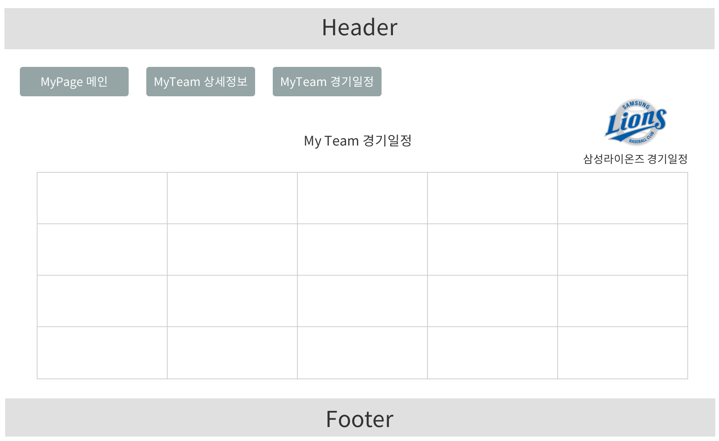
프로젝트 명 | 99s | 페이지 명 | 마이페이지 My Team 경기일정 | 작성자 | 박종수
화면 구성 | 화면 설명
1. 마이페이지 – Main 페이지
MyTeam 경기일정 항목을 클릭했
을 때 해당페이지가 출력된다.
2. 출력되는 경기일정의 범위는 현재
날로부터 5번 이후의 날로 한다.
1
2
1. 요청 : /MyTeamSch
2. 파라미터 :
경기일정 = TeamSch
선호팀 = FavorTeam
경로
Request
/MyTeamSch
Controller
Parameter
TeamSch, FavorTeam
View
/view/my/MyTeamSch.jsp

